Slide 1
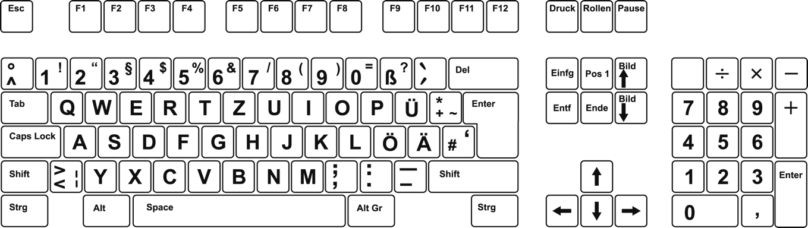
10 Finger Tastschreiben

Slide 2
Inhaltsverzeichnis
0
df jk
9
bn
1
as lö
10
wo 30 §=
2
gh
11
x .:
3
Großschreibung
12
qpü
4
ei 49 $)
13
12 !"
5
c ,;
14
y -_
6
ru 58 %(
15
äß ?
7
vm
16
^ ° < >
8
tz 67 &/
17
+ * # '

Slide 3
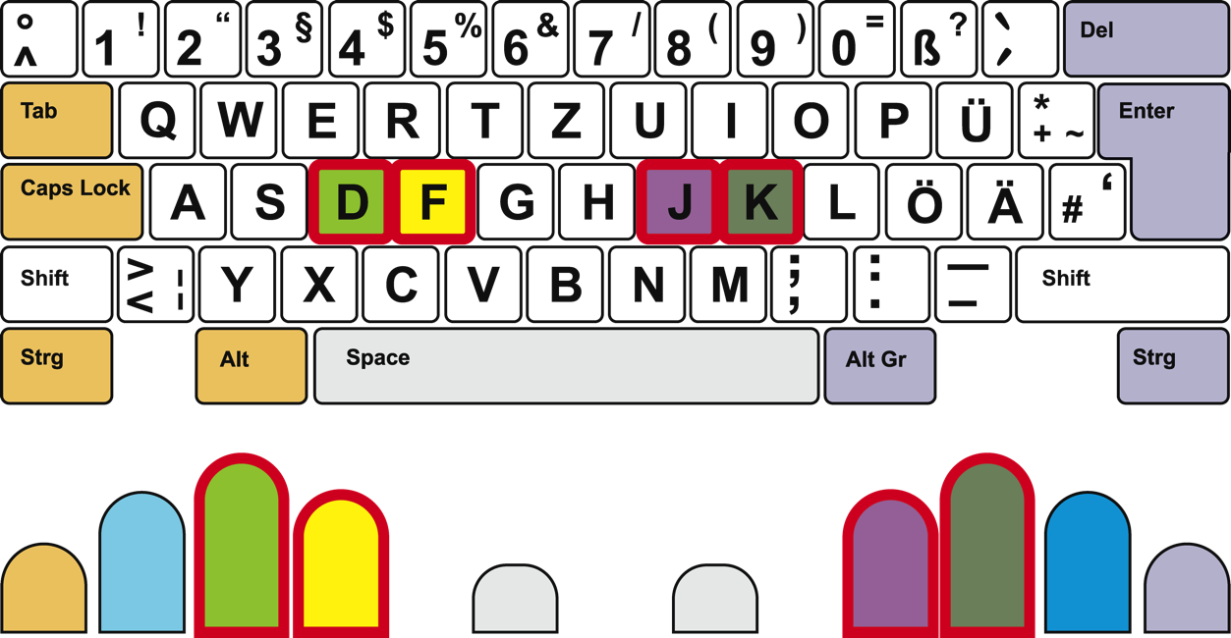
0
Neue Griffwege: df jk

Slide 4
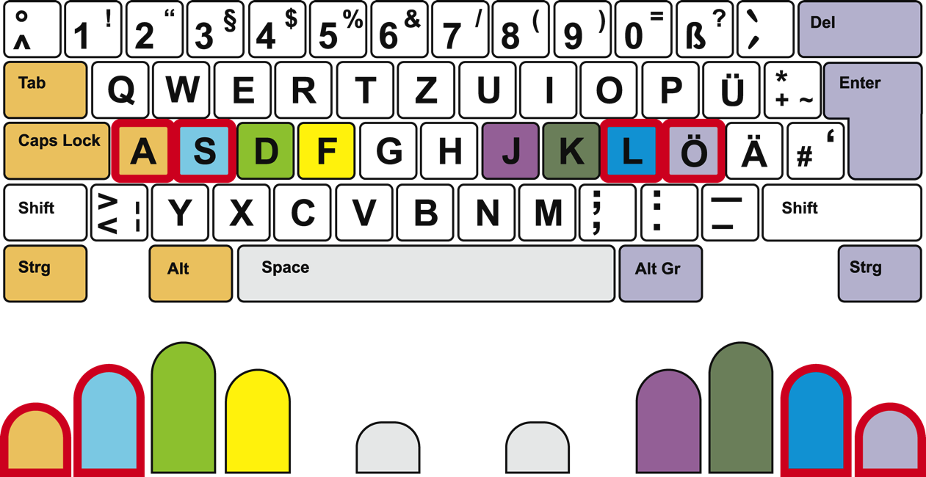
1
Neue Griffwege: as lö

Slide 5
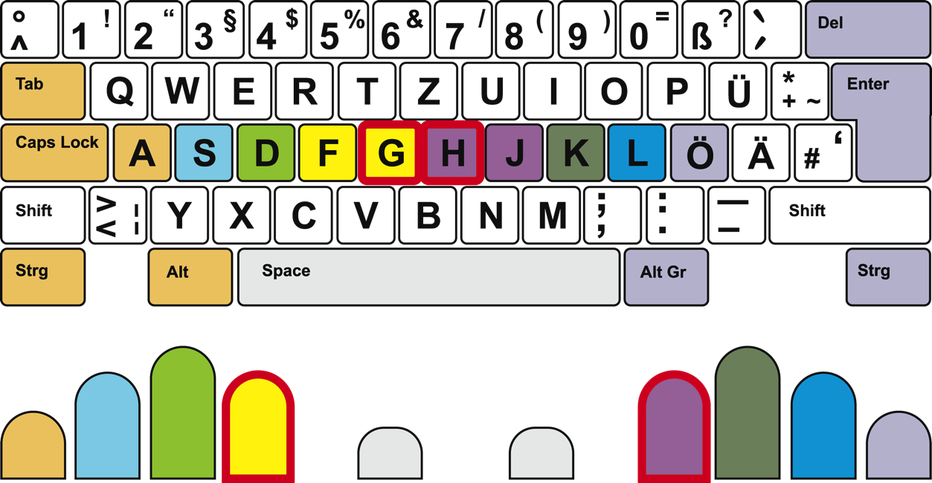
2
Neue Griffwege: gh

Slide 6
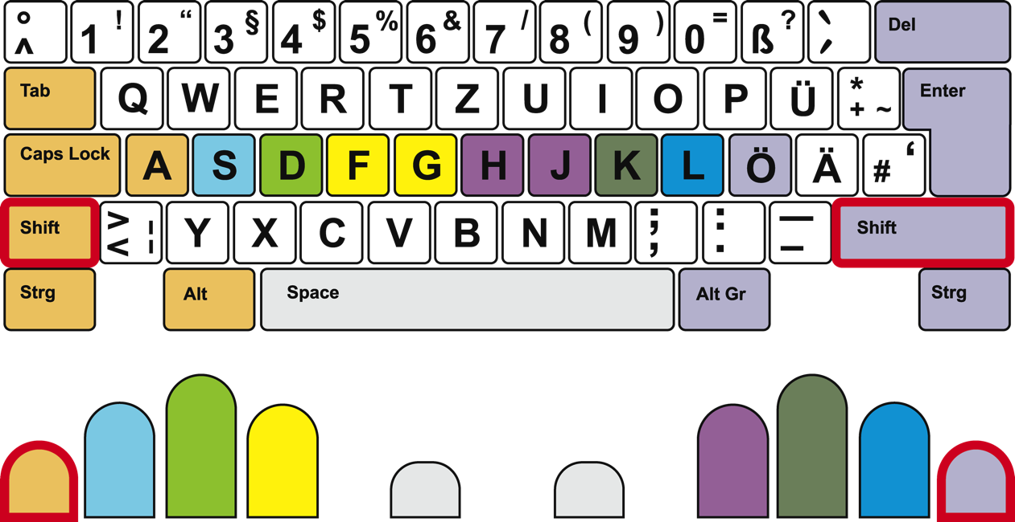
3
Neue Griffwege: Großschreibung

Slide 7
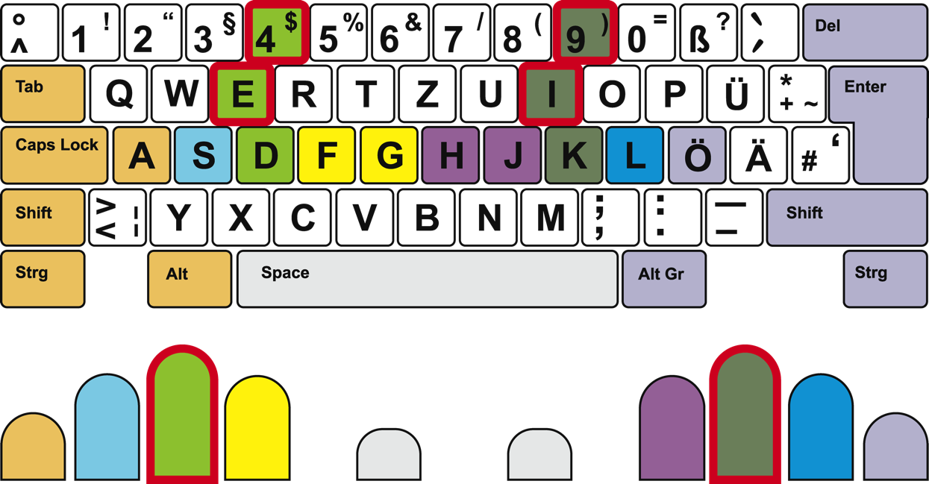
4
Neue Griffwege: ei 49 $)

Slide 8
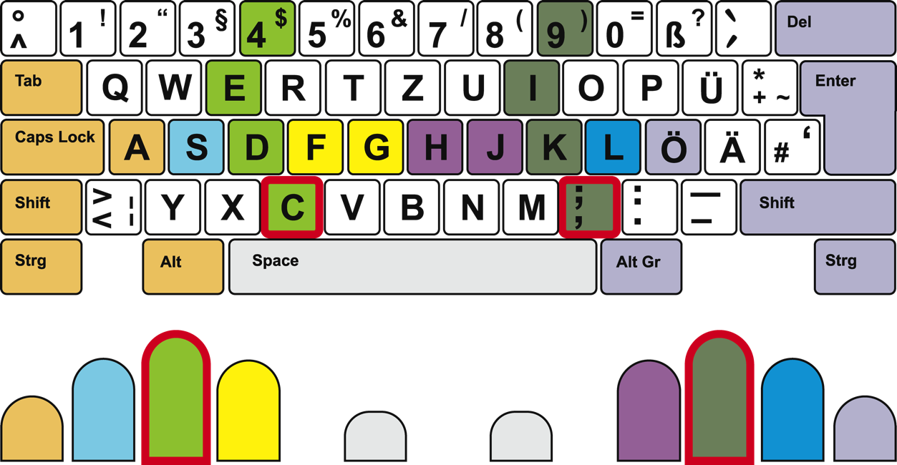
5
Neue Griffwege: c ,;

Slide 9
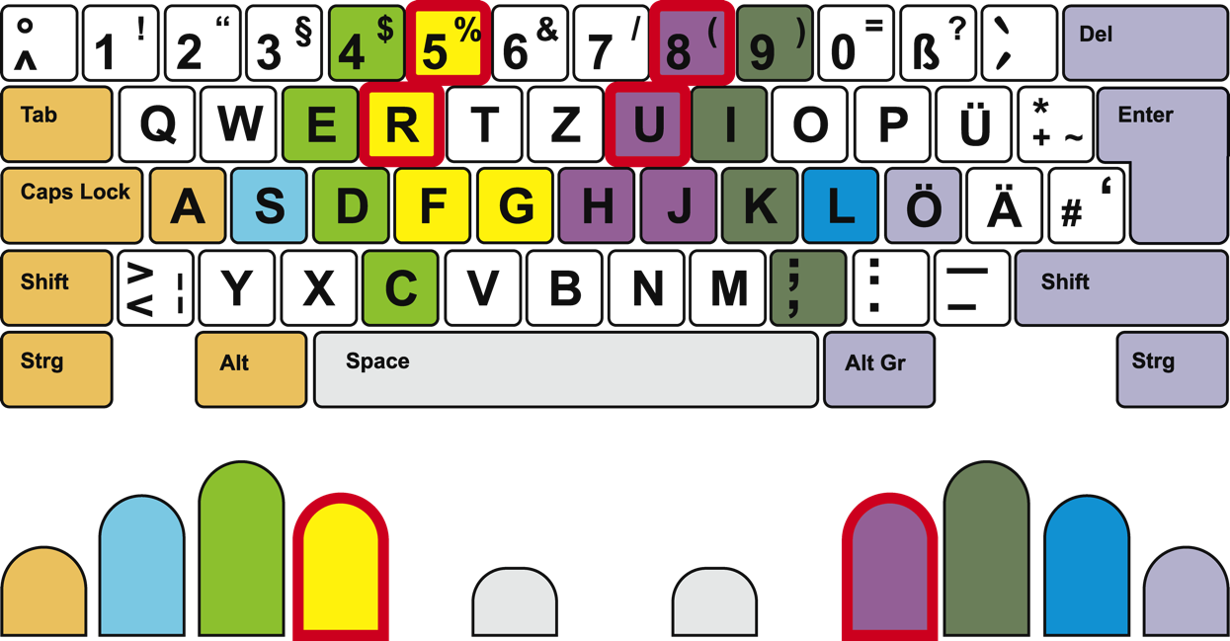
6
Neue Griffwege: ru 58 %(

Slide 10
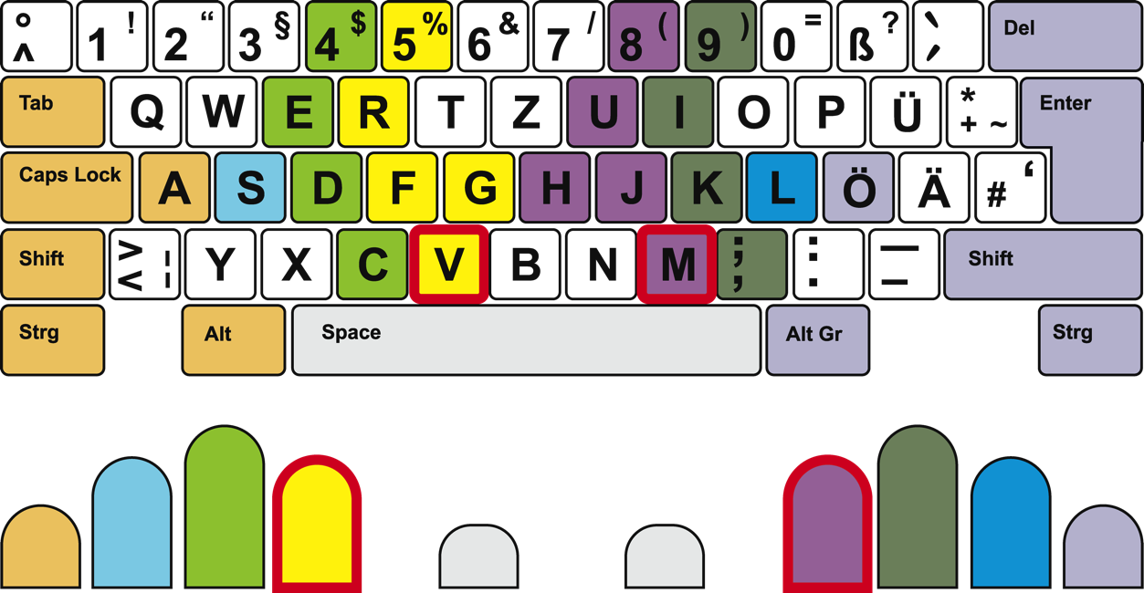
7
Neue Griffwege: vm

Slide 11
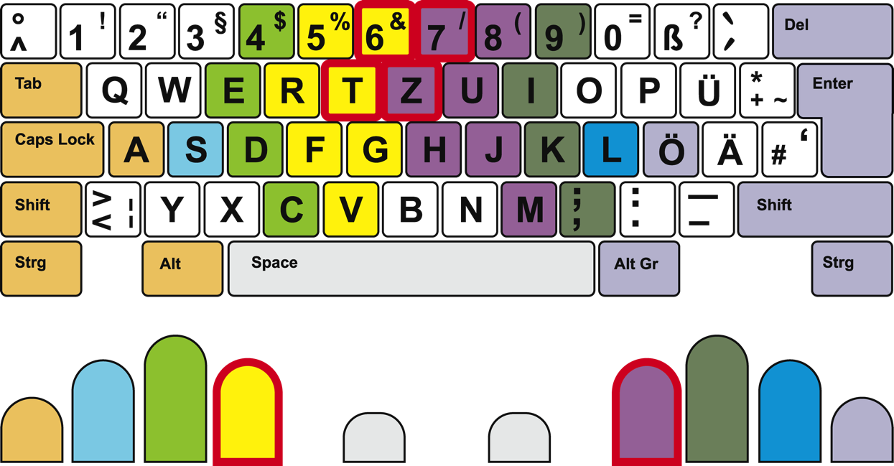
8
Neue Griffwege: tz 67 &/

Slide 12
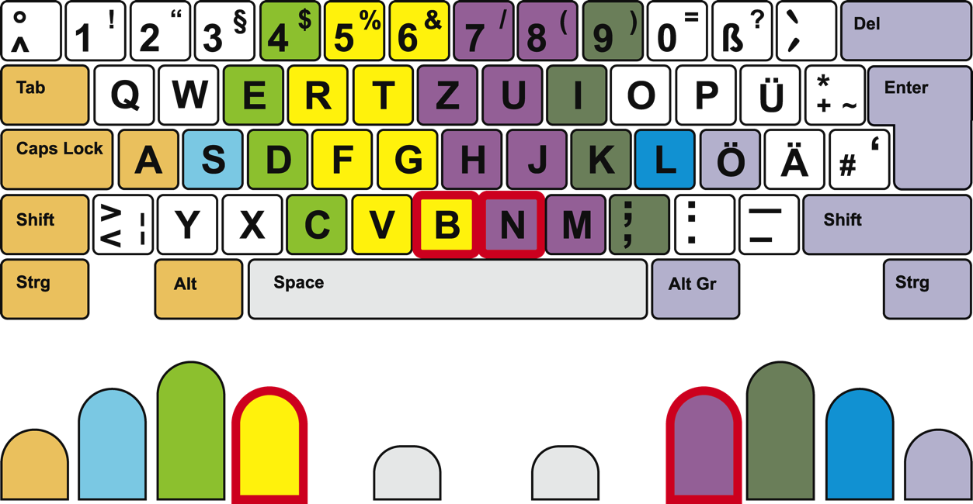
9
Neue Griffwege: bn

Slide 13
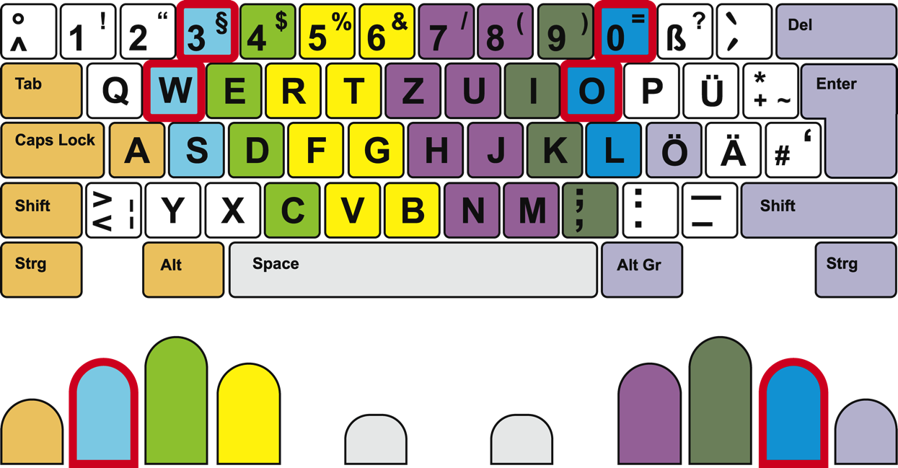
10
Neue Griffwege: wo 30 §=

Slide 14
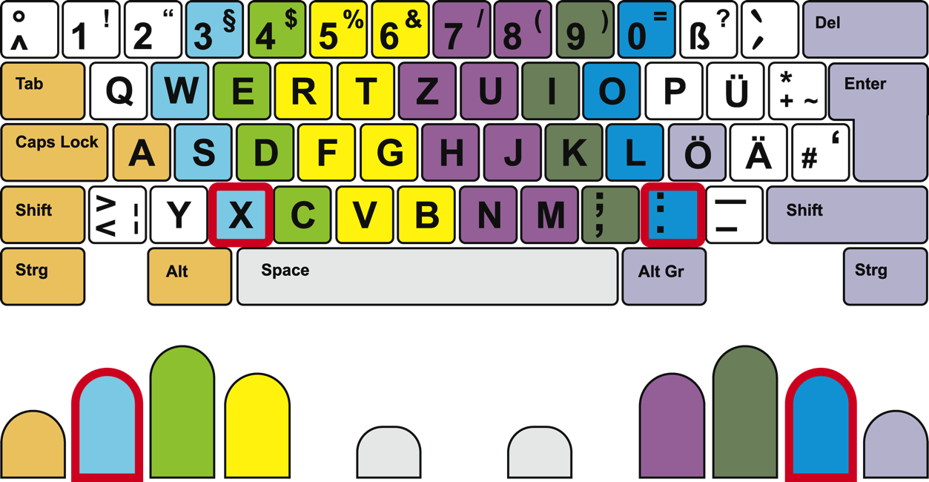
11
Neue Griffwege: x .:

Slide 15
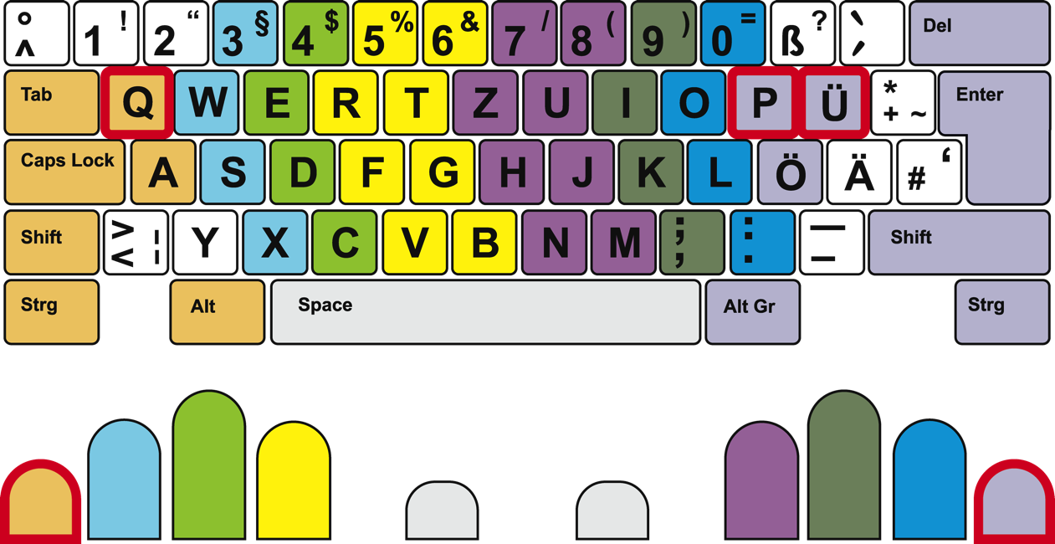
12
Neue Griffwege: qpü

Slide 16
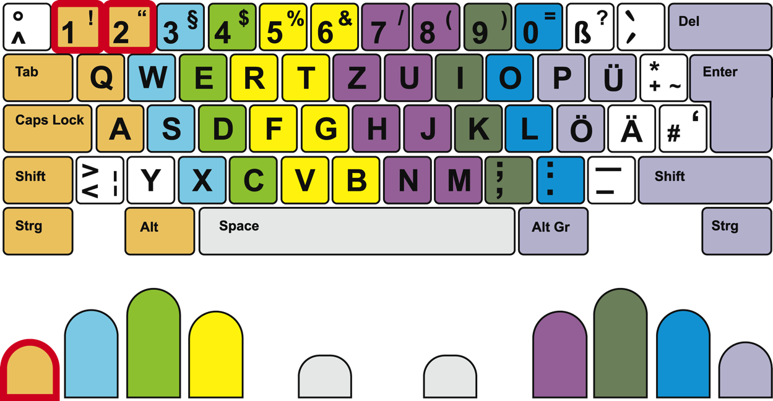
13
Neue Griffwege: 12 !"

Slide 17
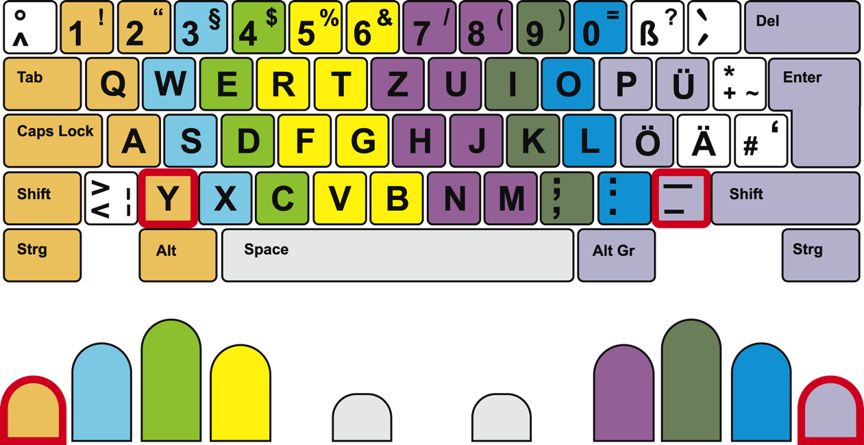
14
Neue Griffwege: y -_

Slide 18
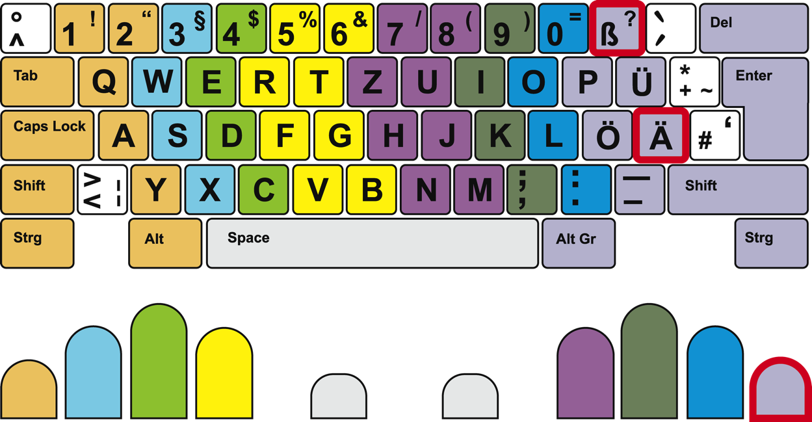
15
Neue Griffwege: äß ?

Slide 19
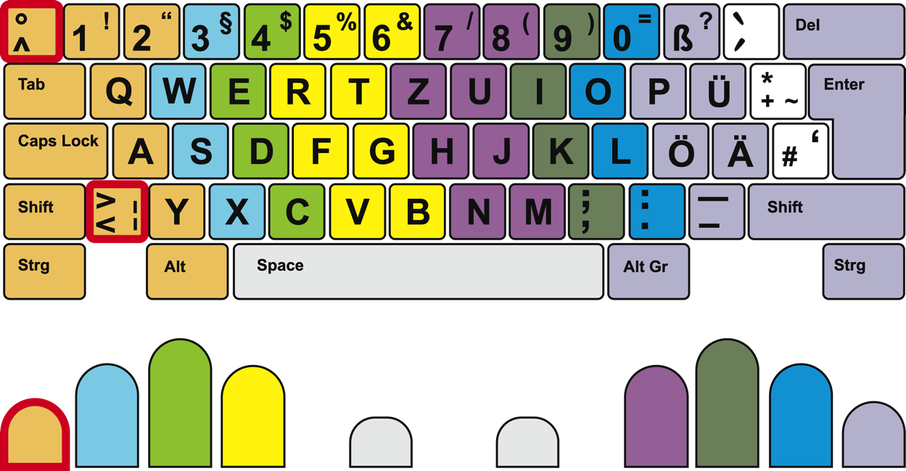
16
Neue Griffwege: ^° < > |

Slide 20
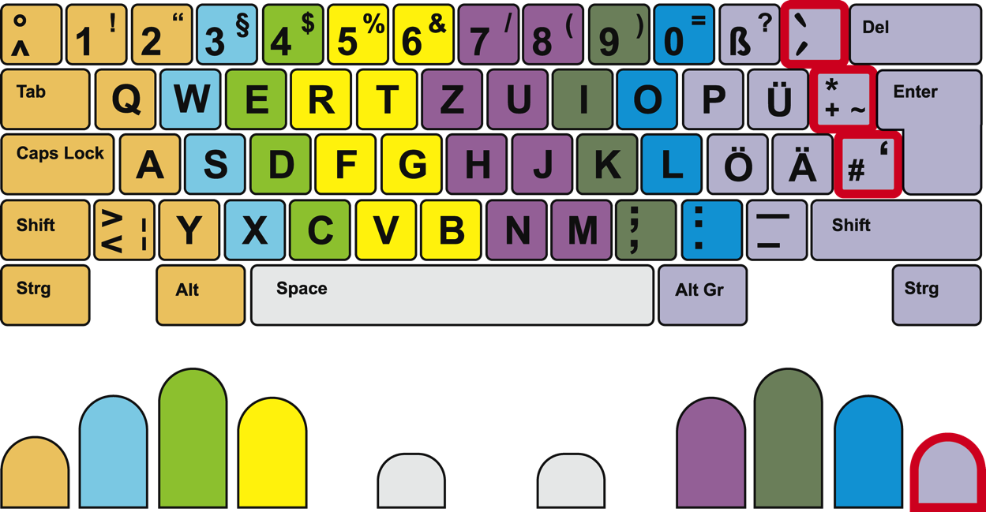
17
Neue Griffwege: *+~ #'

Slide 21
15
Neue Griffwege: Großschreibung

